Slide 1
MCH2:
Quelles implications pour l’administration communale?
Présentation à personnaliser par la boursière / le boursier pour la commune / association de communes
Présentation à destination de l’administration interne
Mars 2023

Slide 2
Plan
Contexte / Objectifs
Bases légales
Principaux changements
Calendrier et processus internes

Slide 3

MCH2 = Modèle Comptable Harmonisé de 2ème génération
Notes:
Le MCH2, c’est essentiellement :
- un nouveau plan comptable
- des recommandations pour le traitement comptable (et la comptabilisation).

Slide 4

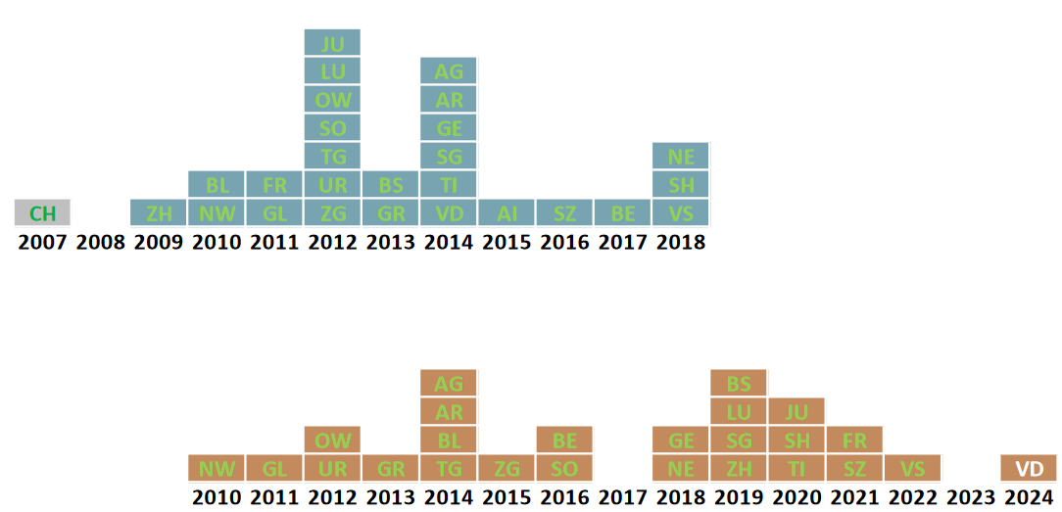
Source: www.srs-cspcp.ch
Délai de 10 ans

Slide 5
MCH2 dans les communes vaudoises
2008: MCH2 édité par CDF pour secteur public suisse
2022: Démarrage travaux pilotes
2024: Comptes tenus par pilotes en MCH2
2025-2027: Déploiement dans toutes communes, fractions de communes, ententes et associations de communes
  Comptes tenus en MCH2 au plus tard pour 2027
Notes:
CDF: Conférence des directrices et directeurs cantonaux des finances

Slide 6

Objectifs
Harmonisation et comparabilité
Rapprochement vers les normes internationales
Transparence
Fiabilité des bases statistiques

Slide 7
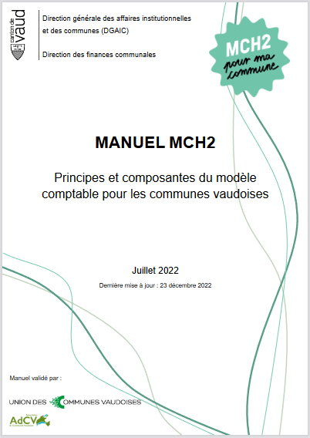
Bases légales
Manuel MCH2
  juillet 2022
Règlement sur la comptabilité des communes (RCCom)
  sera modifié pour intégrer les nouvelles dispositions
Loi sur les communes (LC)
  certaines règles pourront être reprises dans future LC

Slide 8
Principaux changements
Plan comptable plus détaillé et harmonisé
Compte de résultats à plusieurs niveaux
  Comptabilisation des immobilisations améliorée
  Etats financiers obligatoires

Slide 9


Etats financiers obligatoires
+ Annexe aux comptes

Slide 10
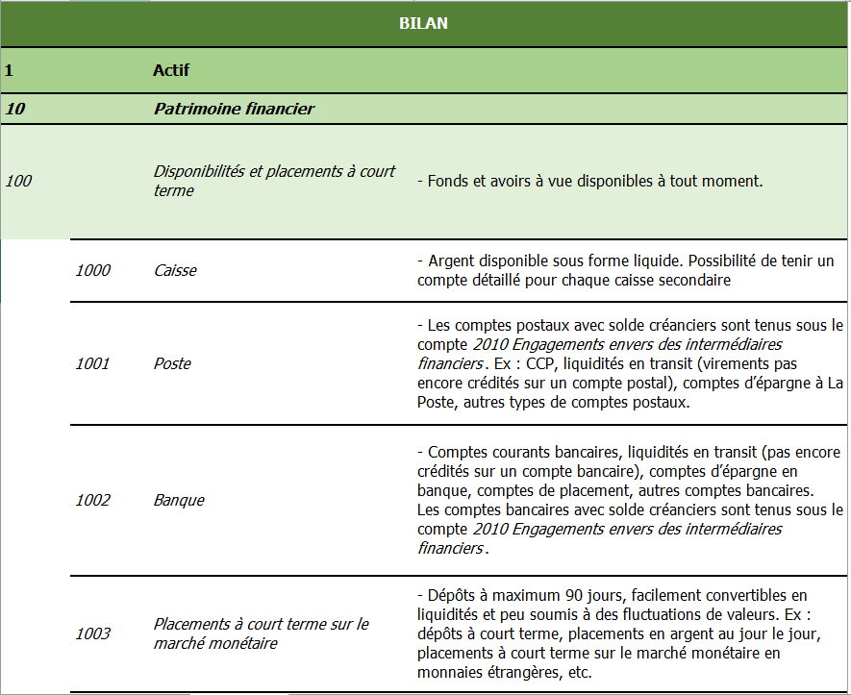
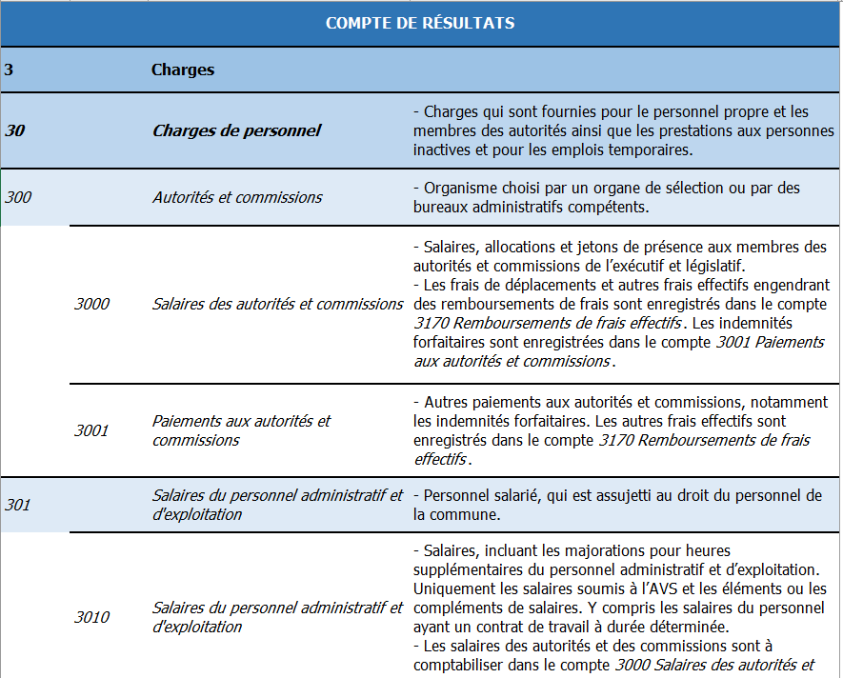
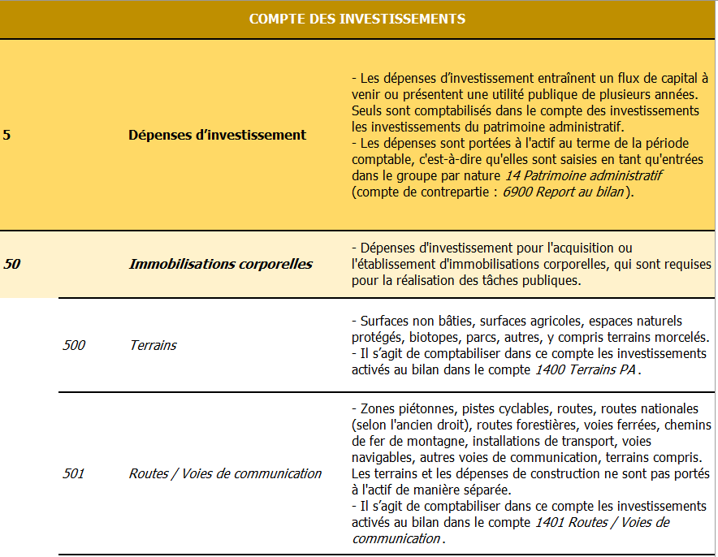
Plan comptable plus détaillé
A modifier avec les extensions de votre propre numérotation
XXXX.XX
XXXX.XX
XXX
Notes:
+ détaillé que MCH1
numéros de compte diffèrent par rapport à MCH1: comptes par nature (groupes de matières) & classification fonctionnelle (classification administrative en MCH1)
contraignant: pas d’ajout comptes ou changement intitulés
=> uniformiser des comptes publics.
=> consolider comptes au niveau communal, cantonal & fédéral

Slide 11
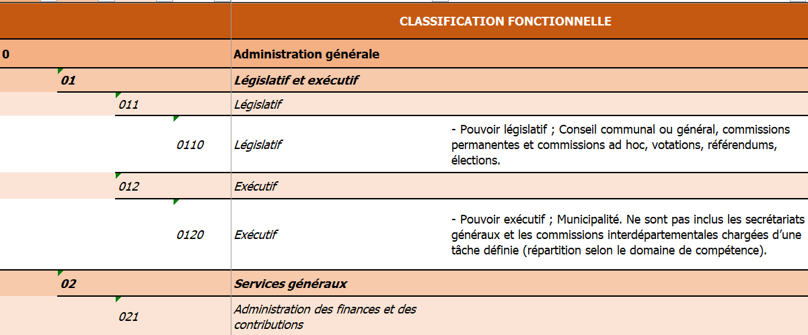
Plan comptable plus détaillé
A modifier avec les extensions de votre propre numérotation
Comptes de résultats XXXX.XXXX.XX
Comptes des investissements XXXX.XXX
Notes:
Nouveauté: associer une fonctionnelle au compte des investissements

Slide 12
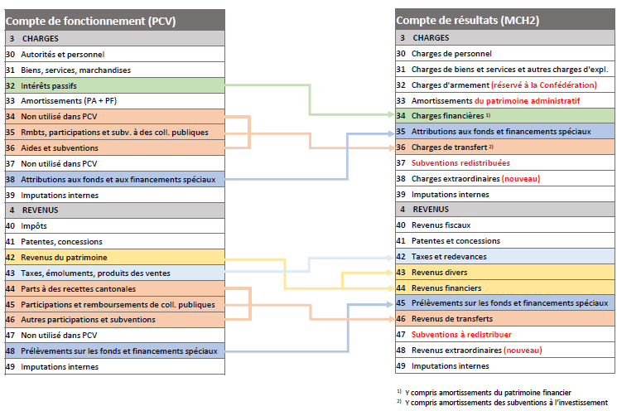
Classification par nature
Charges et revenus du compte de résultats
Notes:
30 et 31 ne changent pas.
Le 32 est déplacé dans le 34 pour faire place aux charge d’armement (pour la Confédération uniquement, on voit ici le plan harmonisé).
33: Amortissements actuellement contiennent tout (PA, PF, supplémentaires), maintenant uniquement PA
Amortissements du PF dans les charges financières et amortissements supplémentaires dans les charges extraordinaires
35 et 36 fusionnés dans charges de transferts et apparition des subventions redistribuées.
Peu de changement dans la logique générale des revenus.

Slide 13
Classification fonctionnelle
Domaines et bâtiments
Travaux
0 Administration générale
1 Ordre et sécurité publics, défense
2 Formation
3 Culture, sport et loisirs, église
4 Santé
5 Prévoyance sociale
6 Trafic et télécommunications
7 Protection de l’environnement et aménagement du territoire
8 Economie publique
9 Finances et impôts
Services industriels
Clôture
Services industriels
Clôture
  La même pour Confédération, cantons et communes
  Plus détaillée et plus adaptée aux nouveaux enjeux (28 fonctions PCV contre 108 fonctions MCH2 pour les communes vaudoises).
Notes:
La classification fonctionnelle permet de répondre à la question : quel est le domaine d’activité qui engendre cette dépense ou cette recette. Elle réponde donc sur le « pour quoi » de l’activité de la commune. À différencier du « par qui » est utilisé cette prestation.
5 nouvelles fonctions et 4 qui disparaissent.

Slide 14
Classification fonctionnelle
Notes:
Comme on peut le voir la classification fonctionnelle a été complètement revue.
Culture, sport et loisirs fonction séparé (avant dans administration générale)
Santé fonction séparée (avant dans prévoyance sociale)
Trafic et télécommunications fonction séparée (avant transports publics en administration, routes en travaux)
Protection de l’environnement et aménagement du territoire (avant dans travaux)
Economie publique (qui englobe agriculture, tourisme, sylviculture, services industriels, promotion économique).
Services industriels dans économie publique
Travaux et bâtiments redistribués dans plusieurs fonctions selon la fonction du travail ou du bâtiment.
La clôture intégrée dans finances et impôts

Slide 15
Exemple de changement
35 Bâtiments
Gestion administrative
Bâtiments administratifs à usages multiples
Ecoles
Immeubles PF
0 Administration générale
2 Formation
9 Finances et impôts

Slide 16
Exemple de changement
Tout ménage
32901.3102
Boissons & Nourriture
32901.3105
Location d’une tente
32901.3130
Imprimés,
publication
Denrées
alimentaires
Prestations de
services de tiers
MCH1:
110.3170
Frais de réceptions et de manifestations
1er août
32901
Notes:
3290: Culture non mentionnées ailleurs

Slide 17
Nouveaux comptes à utiliser
Insérer la table de conversion (un extrait si trop long) qui concerne le public de la présentation avec les correspondances comptes PCV/ MCH2 pour votre commune / association de communes

Slide 18
Compte de résultats à plusieurs niveaux
(≈ fonctionnement)
Opérations provenant
de politique budgétaire:
réserve, préfinancements et amortissement supplémentaires

Slide 19


Immobilisations
Pas de changement
Distinction PA/PF
Pas de réévaluation du PA et du PF
Changements
Amortissements
Tableau des immobilisations
Pas de retraitement
Autres nouveautés
Notes:
PA: sert directement à l’exécution des tâches publiques / est affecté à une tâche publique
PF: peut être vendu à tout moment sans que l’exécution des tâches publiques ne soit entravée
Eventuel transfert entre PA et PF voté par le Conseil (actif nécessaire pour accomplissement tâche publique/conserve comme placement)
Pas de réévaluation: S’aligne sur la pratique de l’Etat (principe de prudence) ne prévoit aucune revalorisation des immobilisations du PF.
Dérogation au respect du principe de l’image fidèle, avantage de réduire sensiblement la charge de travail pour les communes.
À titre de standard minimal en matière de transparence, obligation de fournir certaines informations sur les immobilisations de leur patrimoine financier dans une annexe aux comptes.
Pas de retraitement: immos dont les préavis ont été soumis avant le 01/01/24 continuent à être amorties selon les durées planifiées (donc aucun retraitement à effectuer).
Tableau des immobilisations doit lister:
les immobilisations du PA dont la valeur au bilan est > 0
TOUTES les immobilisations du PF, même si la valeur au bilan est =0 en mentionnant la valeur fiscale et les revenus (charges facultatives)

Slide 20
Amortissements
Table avec durées obligatoires par type d’immobilisation
Début amortissement: début d’utilisation
Distinction entre
  amortissements ordinaires - liés à la durée de vie de l’immobilisation
  amortissements non-planifiés - liés à des pertes de fonctionnalité ou à la destruction de l’immobilisation
  Amortissements supplémentaires
Comptes « en construction » au bilan
  Indiquer quelle variante retenue:
  Début des travaux (= premier franc dépensé)
  Début d’utilisation (VARIANTE RECOMMANDEE)
  Année après le début d’utilisation (N+1)
Notes:
Tous les préavis d'investissement soumis au Conseil général / communal établis à partir du 1er janvier 2024 doivent indiquer les durées d'amortissement fixes (et non maximales) qui correspondent aux tableaux – voir slides en annexe.
Ces tableaux des durées d’amortissements s’appliquent uniquement aux nouvelles immobilisations. Les immobilisations antérieures à l’introduction de MCH2 continuent à être amorties selon les durées planifiées (donc aucun retraitement à effectuer).
Comptes « en construction » au bilan pour les immobilisations dont l’amortissement planifié n’a pas encore débuté.

Slide 21
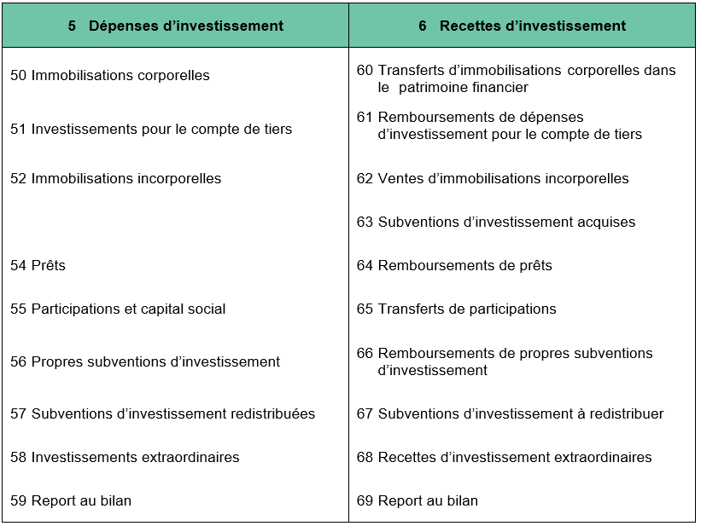
Compte des investissements par nature

Slide 22


Réserve de politique budgétaire
Un seul et unique compte de réserve
  Possibilité de l’alimenter uniquement en cas d’excédents de revenus
  Prélèvements en cas d’excédents de charges (ou pour effectuer des préfinancements / amortissements supplémentaires)
Fonds de rénovation
  Obligatoirement cadrés par un règlement (alimentation + règles d’utilisation)
  Traités comme des fonds affectés et pas comme des réserves

Slide 23

Financements spéciaux et fonds
Financements spéciaux (eau, déchets, épuration)
  obligation d’équilibrer
Fonds
  destinés à un but spécifique
  financés par des taxes et/ou l’attribution de montants réguliers (x / an)
  pas de création de fonds avec des excédents/ recettes extraordinaires
  règlement communal

Slide 24
Projet d’envergure
Temps significatif à consacrer par le Service des finances
Changements pour l’Administration communale

Slide 25
Comparatifs budgets & comptes MCH2
Comparaison historique moins aisée au début
Conversion budget N-1 en MCH2
Conversion comptes N-2 et N-1 en MCH2
Possibilités différentes en fonction des logiciels comptables
A adapter selon vos choix / possibilités du logiciel comptable

Slide 26
Calendrier interne MCH2
Budget ⇒ mois N-1
Préavis avec nouvelles durées amortissements ⇒ Janvier 2024
Ecritures comptables ⇒ Janvier N
Clôture des comptes ⇒ mois N+1
Annexe, TFT, indicateurs financiers ⇒ mois N+1
Dates à adapter (N=année de passage à MCH2)

Slide 27
Processus de budgétisation
Etape 1:
Etage2:
Etape3:
Processus de budgétisation à déterminer avec l’administration

Slide 28
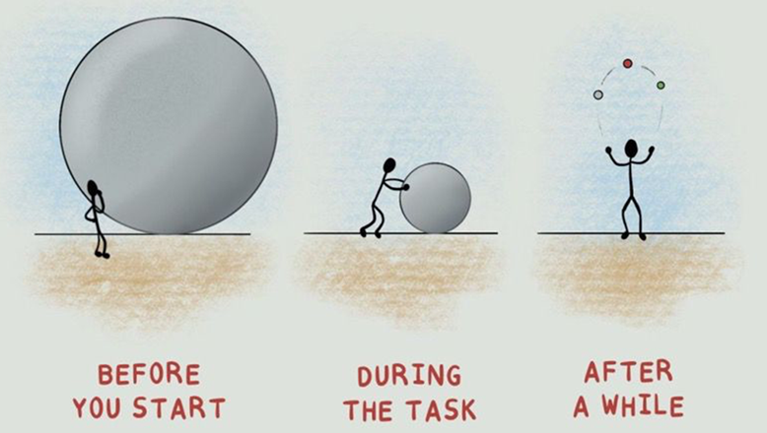
Que de changements!
Credit Alex Visual Illustrator via Steve Nouri

Slide 29
Pour aller plus loin
⇒ www.vd.ch/MCH2
Manuel & exemples de comptabilisation
Modèles: plan comptable, annexe, règlement pour fonds
Tableau décision pour réserves, checklist
FAQ
Présentations
Formations en ligne accessibles à tous

Slide 30
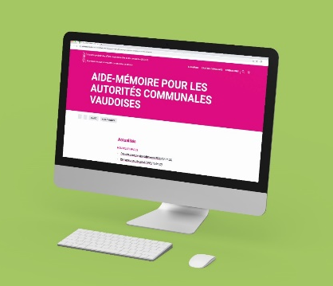
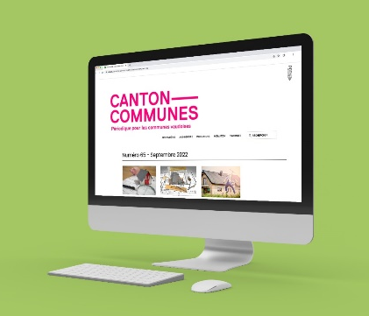
Informations à disposition
Aide-mémoire en ligne pour les autorités communales vaudoises
vd.ch/dgaic-aide-memoire
Périodique Canton-Communes (parution 4x par an)
info.vd.ch/canton-communes

Slide 31

Questions?

Slide 32
Annexes

Slide 34
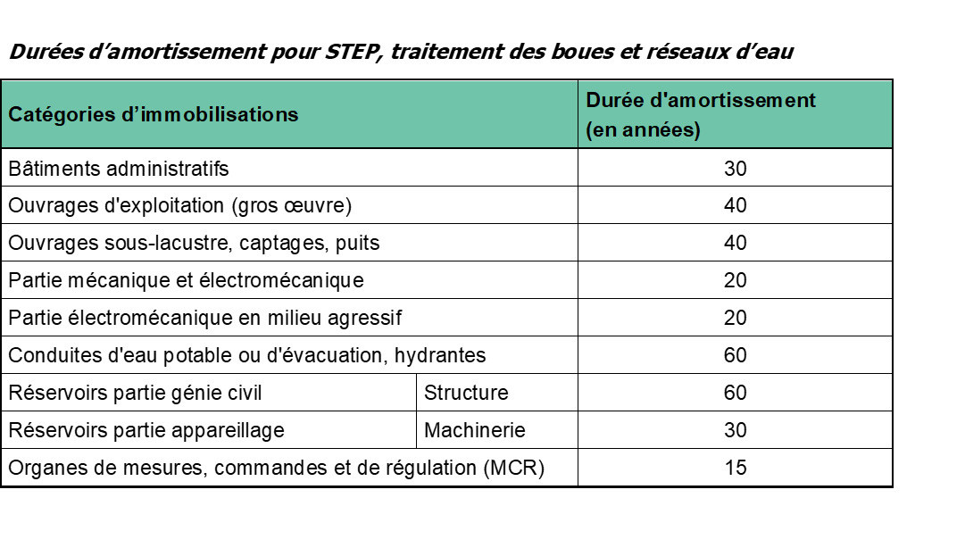

Slide 35
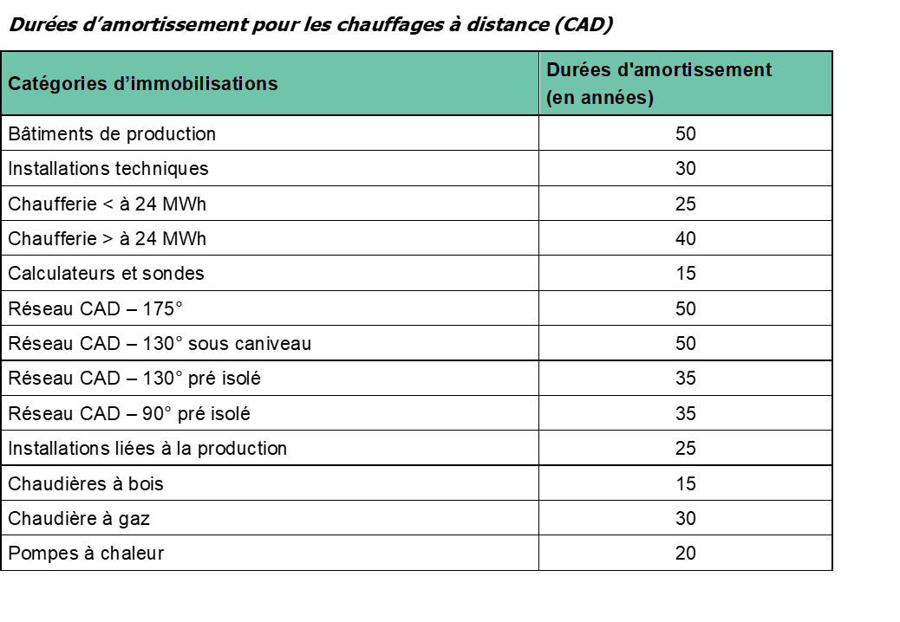

Slide 36
Plan d’archivage
Autonomie
Possibilité continuer avec classement MCH1
GT classement par missions
MCH2 communiqué au GT
Notes:
Organisation archivage communes ≠ canton
Seulement surveillance du mode de classement, température, etc.
GT composé des représentants des communes, de l’UCV, de l’AVSM (secrétaires municipaux), de l’ACVBCV (boursiers) notamment
Résultats travaux pas encore disponibles
(d’après les échanges avec Mathias Walter - Archiviste, Responsable des relations avec les communes aux Archives cantonales vaudoises)

Slide 37
Pilotes - liste

